Slide 1


Slide 2
تشخیص زودهنگام سرطان روده بزرگ

Slide 3
مقدمه:
سـالانه هـزاران مـورد ابتلا بـه سـرطان در ایـران و میلیون هـا مـورد در جهـان ر خ میدهـد کـه در صـورت تشـخیص بـه موقـع و زودهنـگام، تومـوردرمراحـل اولیـه و محـدود بـوده، در نتیجـه درمـان آن آسـان تـر و امـکان کنتـرل و بهبـود کامـل آن بسـیار زیـاد اسـت.
میـزان بـروز سـالیانه سـرطان در سـال 2020میـلادی، نزدیـک بـه 20میلیـون نفـر بـوده اسـت کـه تـا سـال 2040میـلادی بـه بیـش از 30میلیـون نفـر خواهـد رسـید، همچنیـن عـدد مـرگ و میـر سـالیانه از 10میلیـون نفـر در همیـن مـدت بـه بیـش از 16میلیـون نفـر میرسـد. هفتـاد درصـد از این افزایـش در کشـورهای در حـال توسـعه ر خ میدهـد .

Slide 4

در ایـران سـالانه بیـش از 135هـزار نفـر مبتـلا بـه سـرطان می شـوند کـه ایـن عـدد تـا سـال 2040میـلادی ( 1419خورشـیدی) بـا افزایـش بیـش از115 درصـدی بـه بیـش از 290هـزار نفـر خواهـد رسـید.

Slide 5



مهمترین دلایل افزایش بروز سرطان در ایران و جهان عبارتند از :
افزایش امید به زندگی و تعداد سالمندان (چرا که بروز سرطان با افزایش سن، افزایش مییابد)
تغییر در شیوه زندگی مانند افزایش مصرف دخانیات، غذاهای چرب و پرکالری و کم تحرکی
عوامل محیطی مانند افزایش مصرف سوختهای فسیلی

Slide 6
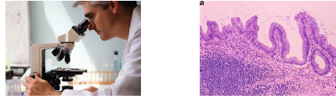
نکته
متوسـط میـزان بقای ده سـاله بـرای سـرطان دو برابـر 30سـال گذشـته شـده اسـت که مهم ترین دلیل بهبــود در بقــای بیمــاران، عـلـاوه بــر درمانهــای موثرتــری کــه پیــدا شــده اســت، افزایــش آگاهــی مــردم و ارتقــای روش هــای
تشـخیص زودهنـگام اسـت .

Slide 7
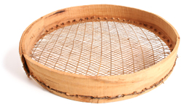
تشخیص زودهنگام سرطان
(تفاوت غربالگری و تشخیص زودهنگام)
غربالگری اقدام برای تشخیص زودتر بیماری در افراد بی علامت
تشخیص زودهنگام اقدام برای تشخیص زودتر بیماری در افراد علامتدار

Slide 8
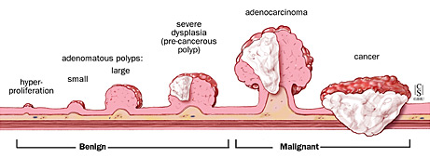
کدام بیماری را برای غربالگری انتخاب کنیم؟
(سیر طبیعی سرطان روده بزرگ)
Between 70% and 90% of colorectal cancers arise from adenomatous polyps

Slide 9
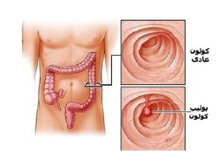
سرطان روده بزرگ
بـروز سـرطان روده بـزرگ یـک فرآینـد چنـد مرحلـه ای اسـت و در اثـر مجموعـه تغییراتـی بـروز می کنـد کـه از غشـا یـا اپـی تلیـوم طبیعـی داخـل روده شـروع شـده و بـه سـمت تکثیـر سـلولهای غیرطبیعـی مـی رود. در مرحلـه بعـدی زوایـد قـارچ ماننـدی بـه نـام پولیـپ آدنوماتـوز اتفـاق می افتـد و سـرانجام بدخیمـی بـروز میکنـد. علـت بـروز پولیـپ و سـرطان بیشـتر بـه دلیـل شـیوه زندگـی
نامناسـب اسـت کـه ممکـن اسـت در یـک زمینـه ژنتیکـی، تاثیرگـذاری آنهـا بیشـتر شـود .

Slide 10

40 % سرطان ها قابل پیشگیری است
آیامیدانستید که با اندک تغییر عادت ها و باورهای غلط میتوانیم از خود و عزیزانمان در برابر این بیماری مهلک محافظت کنیم ؟

Slide 11

اصول خود مراقبتی برای پیشگیری و تشخیص زودهنگام سرطان روده بزرگ
راههای پیشگیری از سرطان
علایم هشدار دهنده سرطان

Slide 12
عوامل خطر سرطان روده بزرگ و پیشگیری از آن
عوامل خطرغیرقابل اصلاح
افزایش سن
سابقه خانوادگی پولیپ یا سرطان روده بزرگ
بیماریهــای ارثــی ماننــد پولیپ هــای آدنوماتــوز فامیلــی(Familial Adenomatous Polyposis: FAP )
یــا ســرطان کولــون ارثــی بــدون پولیپــوز(Hereditary Nonpolyposis Colorectal Cancer: HNCC )
خطـر ابتلا به سـرطان روده بـزرگ بـا افزایـش طـول مـدت بیمـاری التهابـی روده بـزرگ افزایـش می یابـد و معمـولاً پـس از ده
سـال از شـروع بیمـاری، بـه بیشـترین میـزان خـود میرســد.

Slide 13
عوامل خطر سرطان روده بزرگ و پیشگیری از آن
عوامل خطرقابل اصلاح
فعالیــت بدنــی نا کافــی
افزایـش وزن
الـکل
دخانیــات
گوشـت قرمـز
مصـرف کـم میـوه و سـبزیجات
بعضـی از داروهـا از جملـه مصـرف آسـپیرین و داروهـای ضـد التهابـی غیـر اسـتروئیدی اثـرات محافظتـی در برابـر ابتـلا بـه سـرطان روده بـزرگ دارنـد.

Slide 14
مهمتریـن علایـم مشـکوک سـرطان روده بـزرگ
خونریزی دستگاه گوارش تحتانی در طی یک ماه اخیر
یبوست در طی یک ماه اخیر (با یا بدون اسهال، درد شکم و احساس پر بودن مقعد پس از اجابت مزاج)
کاهش بیش از ده درصد وزن بدن در طی شش ماه همراه با یکی از علایم فوق

Slide 15
شیوه های تشخیص زودهنگام و غربالگری سرطان روده بزرگ
آزمایش خون مخفی در مدفوع به روش ایمونوشیمی(IFOBT یا FIT )
کولونوسکوپی
در بیـن روشهـای مختلـف غربالگـری، کولونوسـکوپی بهتریـن و مطمئن تریـن روش می باشد

Slide 16
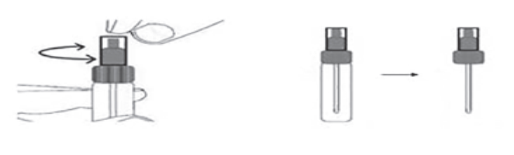
شیوه های تشخیص زودهنگام و غربالگری سرطان روده بزرگ
آزمایش خون مخفی در مدفوع(FIT )
نمونه گیری توسط بیمار
  در ابتدا فرد درب ظرف شیشه ای را باز می کند.
  قسمت ميله متصل به درب ظرف (قاشقک جمع‌کننده نمونه) را دست کم در 4 جاي مختلف از نمونه مدفوع فرو کرده و به اندازه يک عدس از مدفوع را برداشته و به داخل لوله منتقل گردد.
  پس از آن درب ظرف را بسته و چند بار تکان می دهد.
  این ظرف توسط مراقب سلامت تحویل گرفته می شود.

Slide 17
شیوه های تشخیص زودهنگام و غربالگری سرطان روده بزرگ
شیوه انجام آزمایش توسط بهورز یا مراقب سلامت
  نمونه آماده شده را مي‌توان تا 6 ماه در دماي منفي 20 درجه سانتيگراد نگهداري کرد.
  بهترين نتايج زماني حاصل مي‌شود که سنجش تا 6 ساعت بعد از نمونه‌گيري انجام شود.
  قسمت زائده سر ظرف شیشه ای را می شکند
  از مایع داخل ظرف 2 قطره بر روی کیت می چکاند.
  بعد از 5 دقیقه باید کیت مورد نظر را بررسی کند. در صورتی که کیت بعد از 10 دقیقه بررسی شود ارزشی نخواهد داشت.

Slide 18
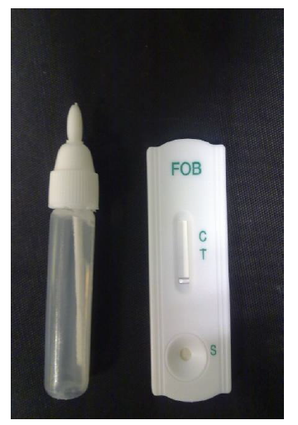
شیوه های تشخیص زودهنگام و غربالگری سرطان روده بزرگ
موارد احتیاط
  پيش از تحويل لوله جمع آوري نمونه، بر چسب روي آن نام و نام خانوادگي مراجعه‌کننده و تاريخ تحويل ظرف را
  با استفاده از خودکار يا ماژيک درج نموده و به مراجعه‌کننده داده شود.
  به محض دريافت نمونه مشخصات بيمار در ليست ارائه شده در قالب اين برنامه درج گردد.
  بهترين نتايج زماني حاصل مي‌شود که سنجش تا 6 ساعت بعد از نمونه‌گيري انجام شود.
  حداکثر زمان نگهداري نمونه جمع‌ آوري شده در ظرف نمونه‌گيری 48 ساعت در دماي اتاق است.
  بنابراين اگر به هرعلت انجام آزمايش به تاخير بيفتد، لازم است نمونه‌ها در يخچال (دماي 8-2 درجه سانتيگراد)
  نگهداري شود. حداکثر مدت زمان نگهداري در يخچال تا 4 روز است.

Slide 19
برنامه تشخیص زودهنگام و غربالگری سرطان روده بزرگ در ایران: سطح یک
هـدف انجام غربالگری در بین افراد 70-50 سال و شناسـایی و ثبـت بیمـاران مشـکوک یـا مبتلـا بـه سـرطان یـا ضایعـات پیـش بدخیـم روده بـزرگ و سـپس ارائـه خدمـات مناسـب در سـطوح مختلـف شـبکه بهداشـتی درمانـی و سـاماندهی درمـان و مراقبـت بیمـاران اسـت.

Slide 20
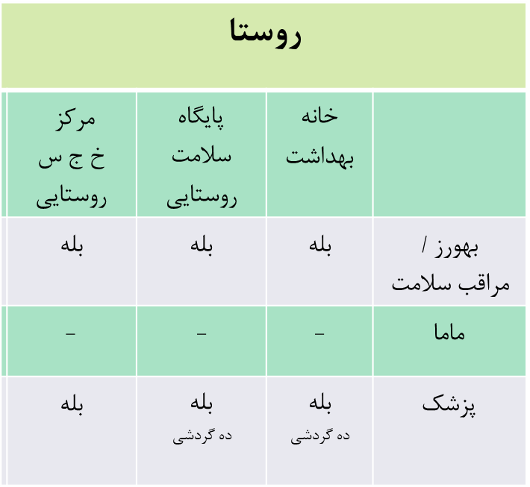
برنامه تشخیص زودهنگام و غربالگری سرطان روده بزرگ در ایران: سطح یک
شهر
مرکز تشخیص زودهنگام | مرکز خ ج س شهری | پایگاه سلامت شهری | خانه بهداشت
- | بله | بله | - | بهورز / مراقب سلامت
- | - | - | - | ماما
بله | بله | بله | - | پزشک
بله | - | - | - | متخصص گوارش

Slide 21
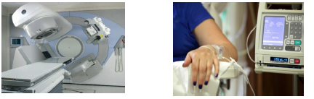
برنامه تشخیص زودهنگام و غربالگری سرطان روده بزرگ در ایران: سطح دو
افـرادی کـه بـه هـر دلیـل بـه سـطح دو ارجـاع می شـوند، تحـت ارزیابی هـای کامل تـر، از جملـه ویزیـت متخصـص و انجـام کولونوسـکوپی قـرار میگیرنـد.

Slide 22

چند توصیه تغذیه ای به منظور پیشگیری از سرطان:
افزایش مصرف روزانه میوه ها و سبزی ها در برنامه غذایی روزانه ( حداقل پنج بار در روز )
انتخاب میوه ها و سبزی های رنگی سبز تیره و نارنجی - ( مصرف میوه ها و سبزی ها همراه با غذا یا به عنوان میان وعده )
کاهش مصرف غذاهای پر چرب ( کره ، لبنیات پرچرب ، کله پاچه ، گوشت های قرمز ، روغن جامد و سس مایونز )
کاهش مصرف گوشت های فرآیندی مانند سوسیس و کالباس ( به دلیل ترکیبات نیتراتی که به عنوان نگهدارنده و رنگ دهنده به آن اضافه می شوند )
طبخ صحیح غذاها و پرهیز از مصرف زیاد غذاهای سرخ شده
کاهش مصرف غذاهای شور به دلیل نقش آن در سرطان معده
استفاده از نان های تهیه شده از دانه کامل و غلات سبوس دار

Slide 23

سالم وسرزنده باشید

